Slide 1
GitHub與Git使用教學
亞洲大學 資訊工程學系
授課教師：陳興忠 特聘教授

Slide 2
大綱 Outline
什麼是GitHub?
認識Git與GitHub
Git安裝教學
使用Git指令進行版本控管
GitHub使用教學

Slide 3

什麼是GitHub ?
GitHub在2008年由GitHub公司開發上線
GitHub有6300多萬名使用者，是世界上最大的開源社群
不但是程式碼存放處，也是開發者交流程式碼的主要社群
GitHub官方網站：https://github.com/
資料來源：https://glints.com/tw/blog/github-tutorial/

Slide 4

認識Git與GitHub
Git是開源的版本控制軟體，由作業系統Linux的開發者Linus Torvalds所開發，為了Linux kernel開發而設計的平台服務
GitHub是一個存放Git的空間，也就是放置程式原始碼的空間
Git官方網站：https://git-scm.com/
資料來源：https://glints.com/tw/blog/github-tutorial/

Slide 5
Git的版本控管-集中式控管
Git的集中式的版本控管代表著所有版本檔案都會存在單一台伺服器中，開發者的本機端只會儲存最新版本
不管開發者想要查詢、修改或是提交程式碼，都必需連到同一台伺服器才能進行
如果今天有不同的開發者在接力實作同一份檔案，就會需要不斷的連線回那台「儲存所有版本紀錄的伺服器」，就會降低該系統的運作效率
資料來源：https://glints.com/tw/blog/github-tutorial/

Slide 6
Git的版本控管-分散式控管
Git分散式的版本控管表示除了GitHub上有一份有所有版本的程式儲存庫外，每個協作開發者的本機端都有一份會同步變更的完整專案儲存庫Repo（Repository）
開發者只需要在自己的Repo上面實作，不需要每個動作都連回遠端的儲存庫
使用分散式Git版本控制，通常會在主要版本上開發重點功能，讓開發者能在自己本機端開發程式碼，再透過Pull和協同開發者的程式碼整合
資料來源：https://glints.com/tw/blog/github-tutorial/

Slide 7
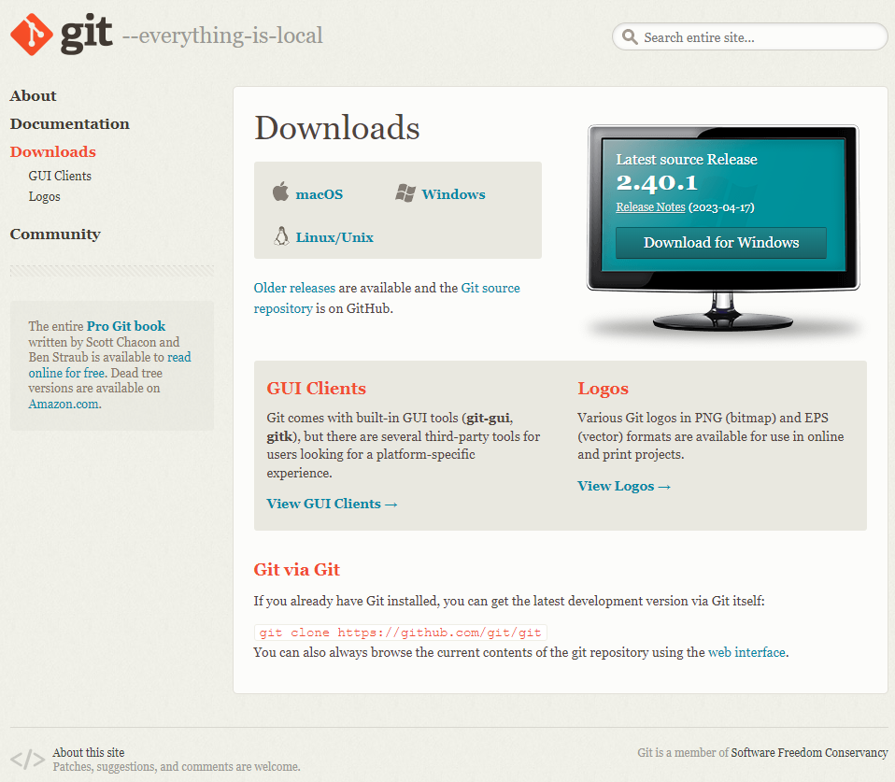
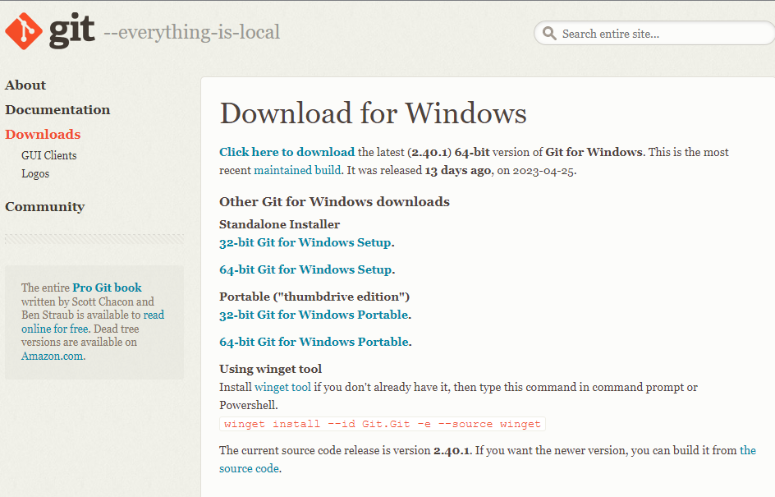
Git 安裝教學 (Windows系統) – (1)
Git下載連結：https://git-scm.com/downloads
本教學安裝Git版本為 2.40.1

Slide 8
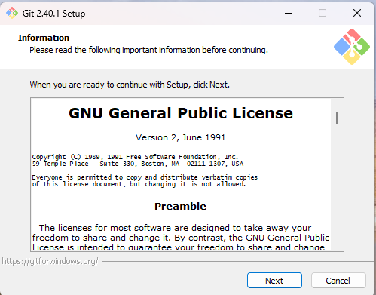
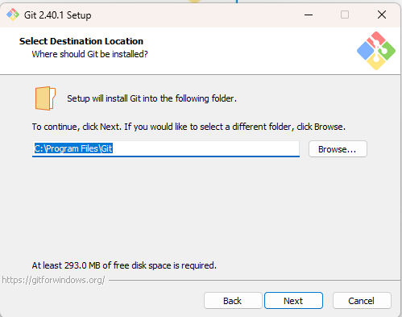
Git 安裝教學 (Windows系統) – (2)
本教學安裝Git版本為 2.40.1
依照安裝步驟點選Next，即可安裝完成

Slide 9
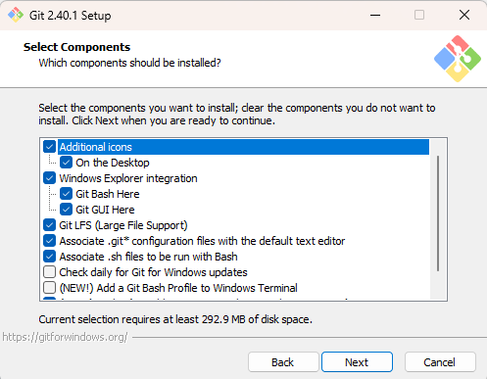
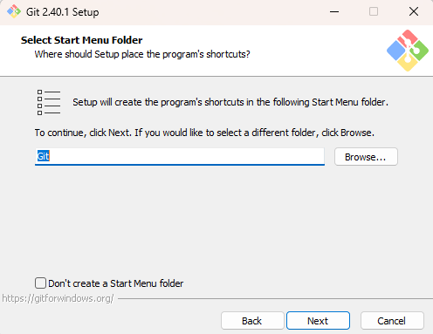
Git 安裝教學 (Windows系統) – (3)
本教學安裝Git版本為 2.40.1
依照安裝步驟點選Next，即可安裝完成

Slide 10
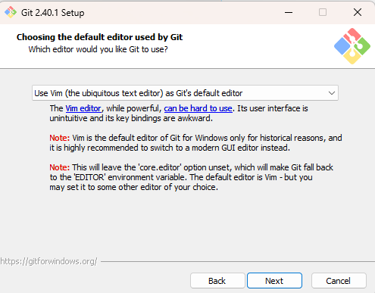
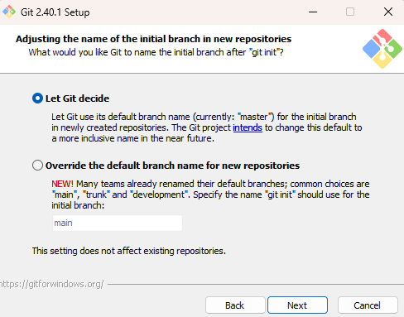
Git 安裝教學 (Windows系統) – (4)
本教學安裝Git版本為 2.40.1
依照安裝步驟點選Next，即可安裝完成

Slide 11
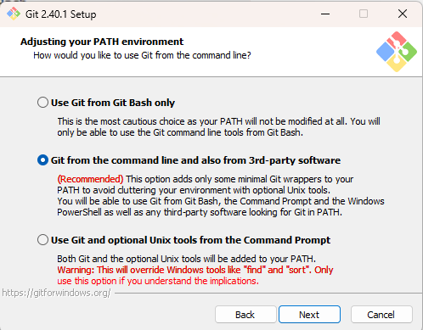
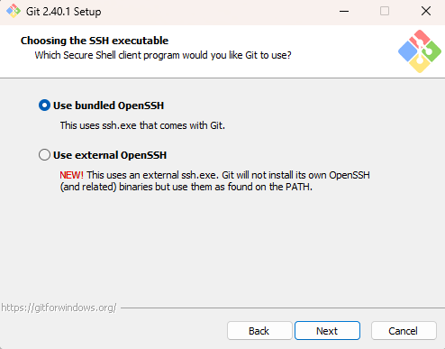
Git 安裝教學 (Windows系統) – (5)
本教學安裝Git版本為 2.40.1
依照安裝步驟點選Next，即可安裝完成

Slide 12
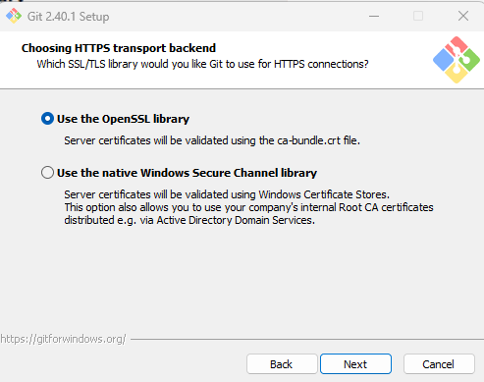
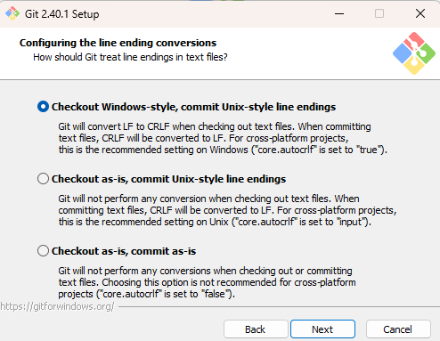
Git 安裝教學 (Windows系統) – (6)
本教學安裝Git版本為 2.40.1
依照安裝步驟點選Next，即可安裝完成

Slide 13
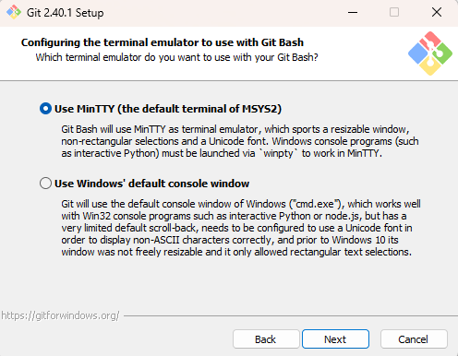
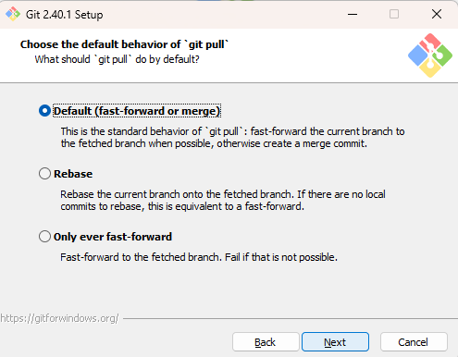
Git 安裝教學 (Windows系統) – (7)
本教學安裝Git版本為 2.40.1
依照安裝步驟點選Next，即可安裝完成

Slide 14
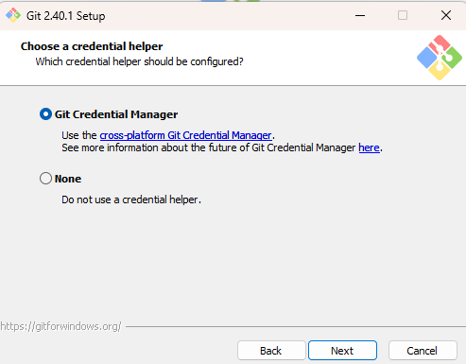
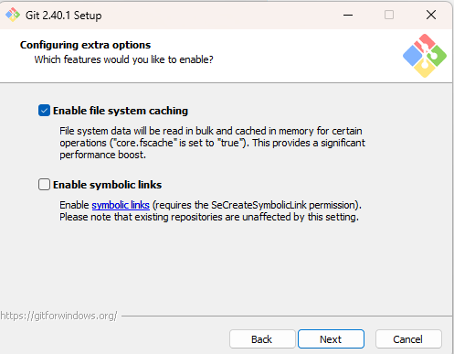
Git 安裝教學 (Windows系統) – (8)
本教學安裝Git版本為 2.40.1
依照安裝步驟點選Next，即可安裝完成

Slide 15
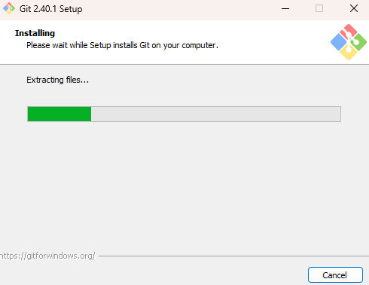
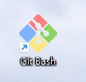
Git 安裝教學 (Windows系統) – (9)
本教學安裝Git版本為 2.40.1
安裝完成後，即可在桌面看到Git Bash的圖示

Slide 16
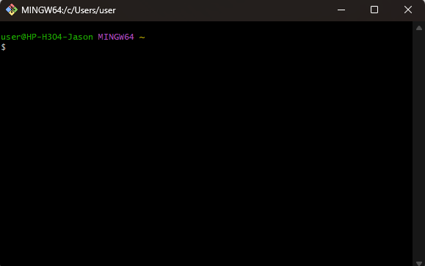
執行Git Bash
在桌面上的Git Bash的icon 點兩下後執行，會開啟類似linux 介面，這是因為這Git 是架設在 mingw 上，所有的指令是以類似linux的方式執行
初始畫面預設會是使用者的家目錄

Slide 17
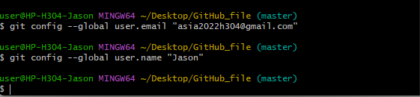
設定使用者名稱與E-mail
進行版本更新時，需要讓Git知道你是誰，因此需要先設定好使用者名稱與Email信箱
使用使令：$ git config --global user.email "<你的Email信箱>"
使用使令：$ git config --global user.name "<你的名稱>"

Slide 18

GitHub 教學 – 註冊GitHub帳戶
進入GitHub官方網站：https://github.com/
輸入電子郵電註冊帳號

Slide 19
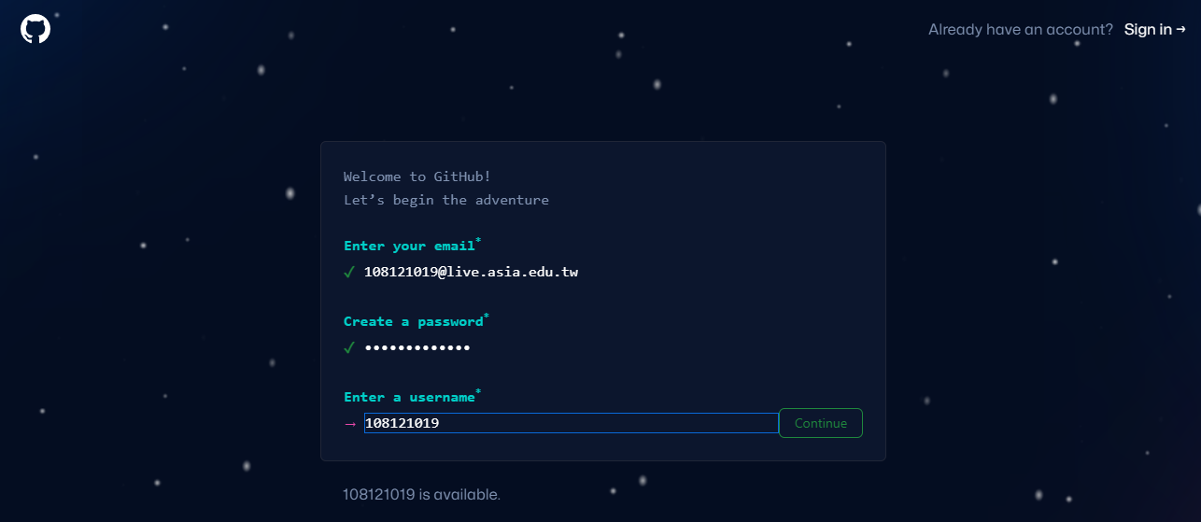
GitHub 教學 – 註冊GitHub帳戶
輸入電子郵件、密碼、使用可名稱就完成註冊了

Slide 20
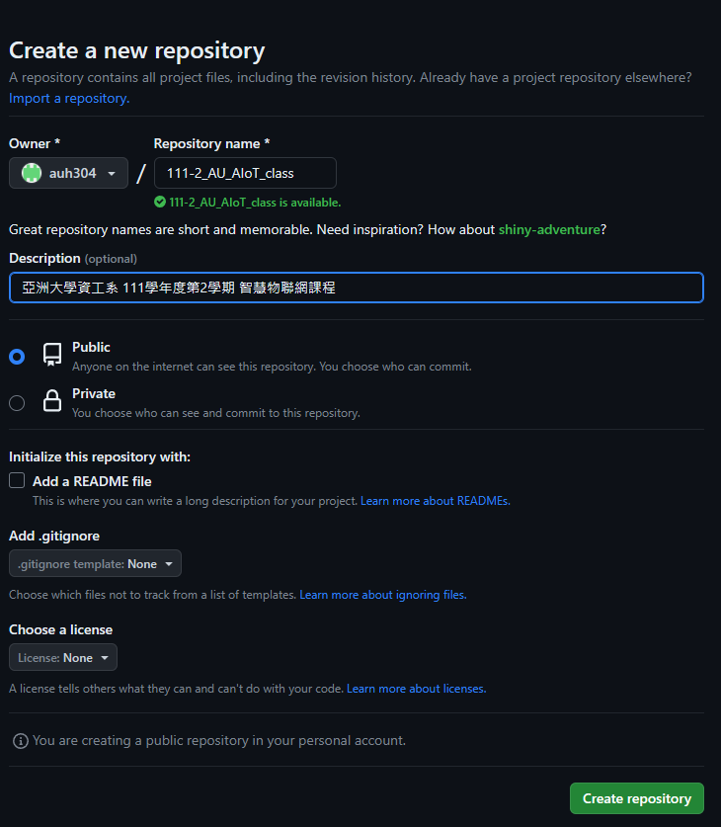
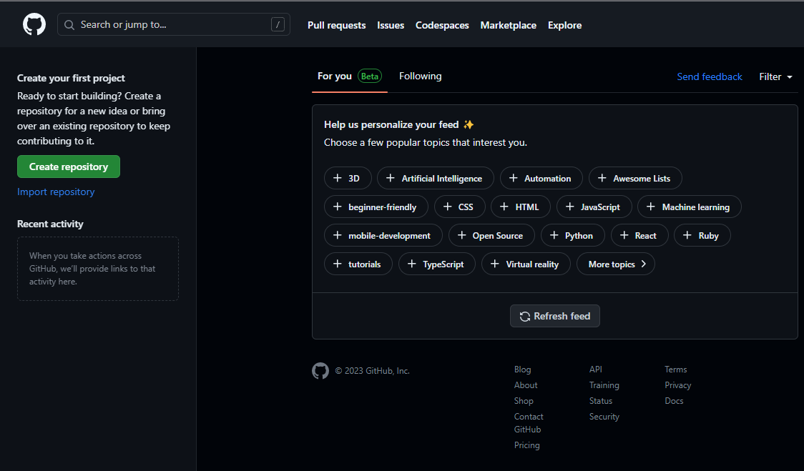
GitHub 教學 – 建立專案儲存庫 (repository)-(1)
登入帳戶後，點選左邊的Creat repository按鈕 (圖1)
進入Create a new repository畫面後，開始設定程式庫(圖2)
圖1：GitHub首頁
圖2：Create a new repository

Slide 21
GitHub 教學 – 建立專案儲存庫 (repository)-(2)
Owner ：系統會預設填入使用者名稱
Repository name：程式儲存庫取名
Description： 新增關於該程式庫的描述

Slide 22
GitHub 教學 – 建立專案儲存庫 (repository)-(3)
Public/Private：該專案儲存庫的隱私選項，若選擇公開的話，任何網路上的人都可以看見你的專案，並且可以自由指定協作者；若選擇私人的話，就可以針對能看見的對象和協作對象做編輯

Slide 23
GitHub 教學 – 建立專案儲存庫 (repository)-(4)
Initialize this repository with：
Add a README file：README file可以紀錄你專案程式庫內各式功能的使用方式
Add .gitignore：GitHub的檔案管理功能，勾選後，系統會幫你生出一個隱藏檔案，你可以將不想被追蹤、加入版本管理的檔案寫在裡面
Choose a license：此為你的專案使用授權設定，裡面有不同的license選項來告訴別人可以或不可以對你的檔案做什麼

Slide 24
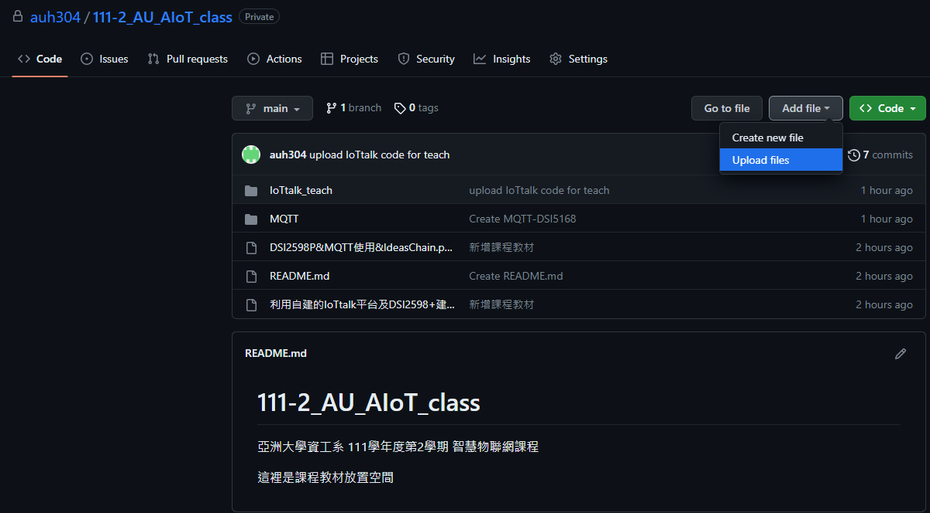
GitHub 教學 – 上傳檔案
將需要被版本控制的檔案上傳到GitHub網頁上

Slide 25
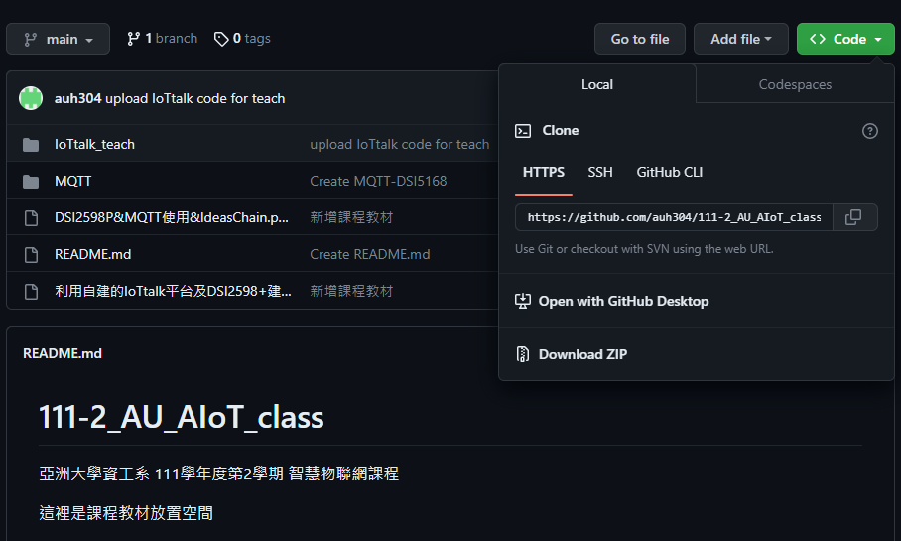
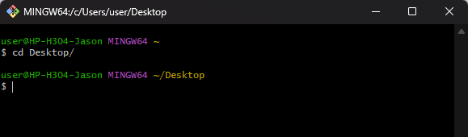
GitHub 教學 –將專案clone到本地端 - (1)
啟動Git Bash，進入要儲存檔案的目錄，本次示範將檔案放置於桌面(圖1)
從GitHub網頁上取得專案連結(圖2)
圖1 使用git bash進入到指定目錄
圖2 從GitHub取得專案連結

Slide 26
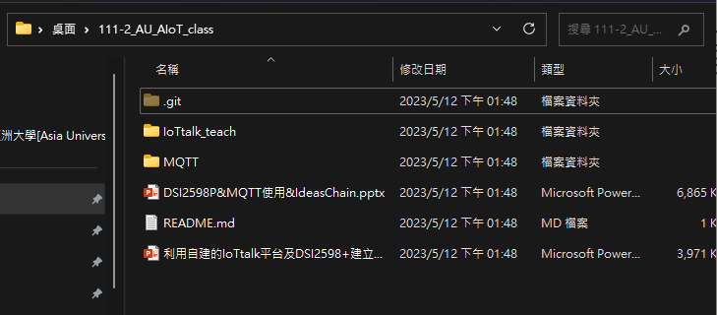
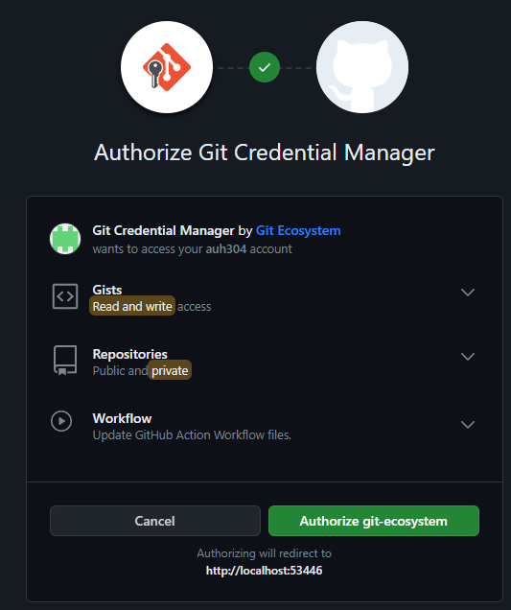
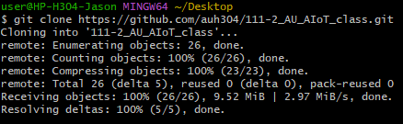
GitHub 教學 –將專案clone到本地端 -(2)
將檔案從GitHub clone到本機
使用指令：$ <連結>
在瀏覽器上認證使用者後，完成專案下載
使用Git指令 clone 成功
確認本機端下載好的專案
使用者認證

Slide 27
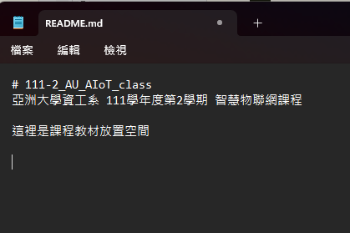
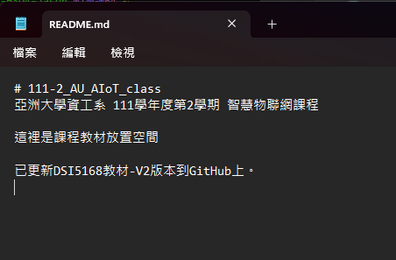
GitHub 教學 –使用Git指令進行版本控管-(1)
修改README.md的內容，本次示範修改內容圖下圖
修改前
修改後

Slide 28
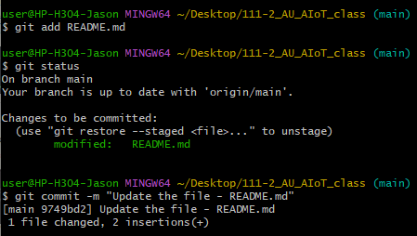
GitHub 教學 –使用Git指令進行版本控管-(2)
將新版本提交出去
使用使令：$ git add Readme.txt
使用指令：$ git status 查詢狀態，顯示這個修改動作已經被記錄起來，並且等待進入版本管理的commit
使用使令：$ git commit -m “<你的留言>"

Slide 29
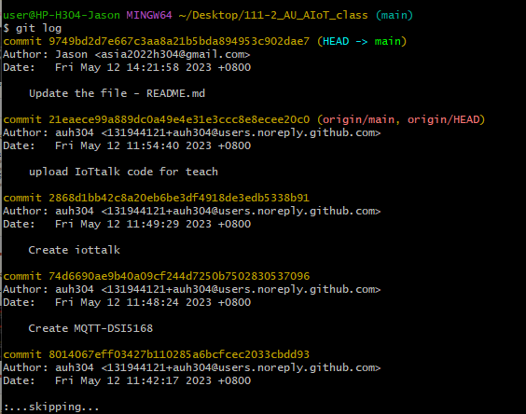
GitHub 教學 –使用Git指令進行版本控管-(3)
查詢所有版本管理執行過的記錄，包含修改人、修改時間、修改序號、修改內容...等資訊
使用指令： $ git log

Slide 30
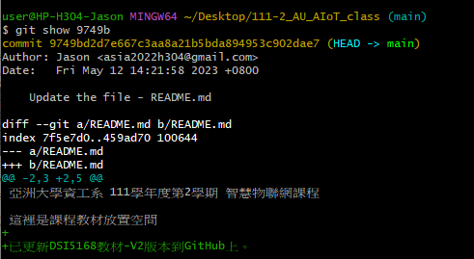
GitHub 教學 –使用Git指令進行版本控管-(4)
查詢某個版本號的改變內容，有進行變更的內容會已綠色字體顯示，如下圖所示
使用使令： $ git show 後面加上版本號

Slide 31
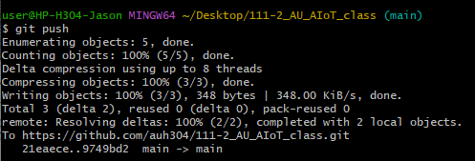
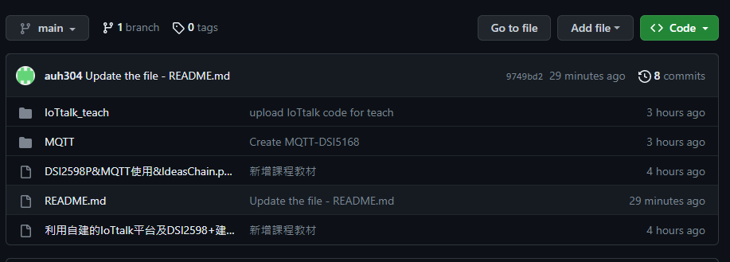
GitHub 教學 –使用Git指令進行版本控管-(5)
本地端與遠端資料夾版本管理同步
使用指令： $ git push
開始將本地端的資料傳送至遠端資料夾
GitHub網頁顯示剛剛更新的檔案

Slide 32
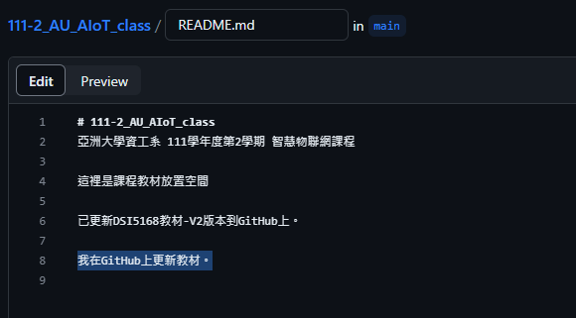
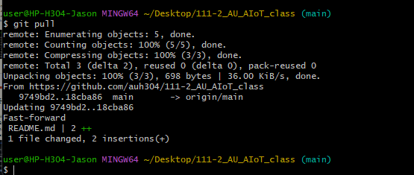
GitHub 教學 –使用Git指令進行版本控管-(7)
在GitHub網頁上編輯檔案README.md，如圖1
將遠端GitHub網頁與本地端同步
使用指令： $ git pull
開始將遠端的資料下載至本地端資料夾

Slide 33
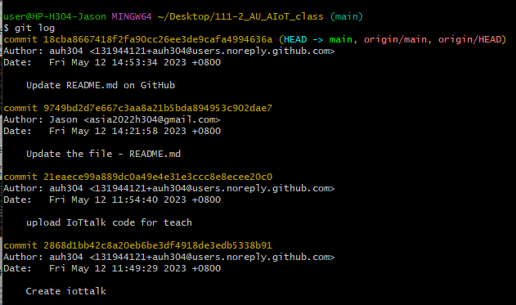
GitHub 教學 –使用Git指令進行版本控管-(8)
確認版本管理執行過的記錄
使用指令： $ git log
可看到一筆剛剛在GitHub上更新的紀錄

Slide 34
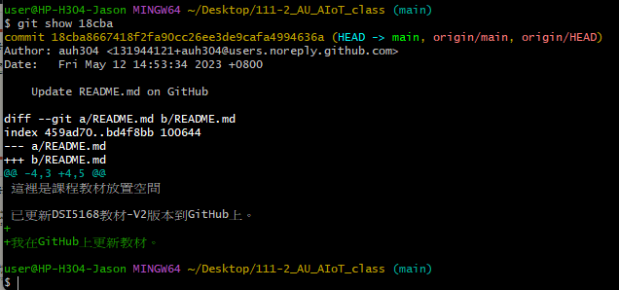
GitHub 教學 –使用Git指令進行版本控管-(8)
使用指令： $ git show <版本號>
可以確認上步驟在GitHub上更新的內容已同步到本地端了

Slide 35
課後練習：
請同學將期末專題報告檔案使用GitHub進行版本管理，設定為公開，並提供連結給老師，將作為期末考成績的其中一項評分項目

Slide 36
Thank you ~~

